Slide 1
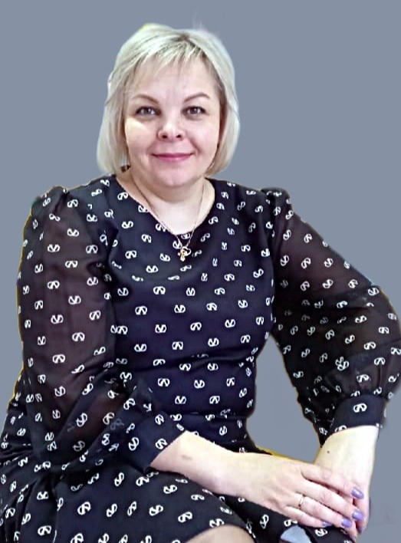
Министерство образования РМ
ПОРТФОЛИО
Ефремова Наталья Евгеньевна
воспитателя МАДОУ
«Детский сад №82 комбинированного вида» городского округа Саранск
Дата рождения: 25.12.1978
Профессиональное образование: высшее, МГПИ им. М. Е. Евсевьева 2001г. по специальности «Педагогика и методика дошкольного образования», с дополнительной специальностью «Психология»
Стаж педагогической работы: 20лет
Общий трудовой стаж: 23 лет
Наличие квалификационной категории: высшая
Дата последней аттестации: 22.03.2018

Slide 2
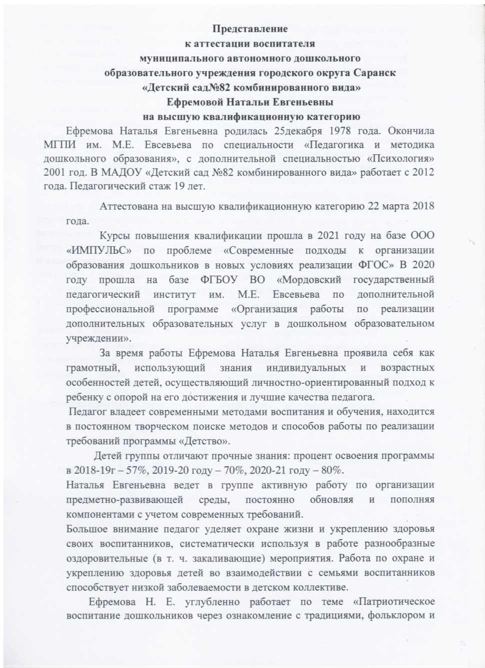
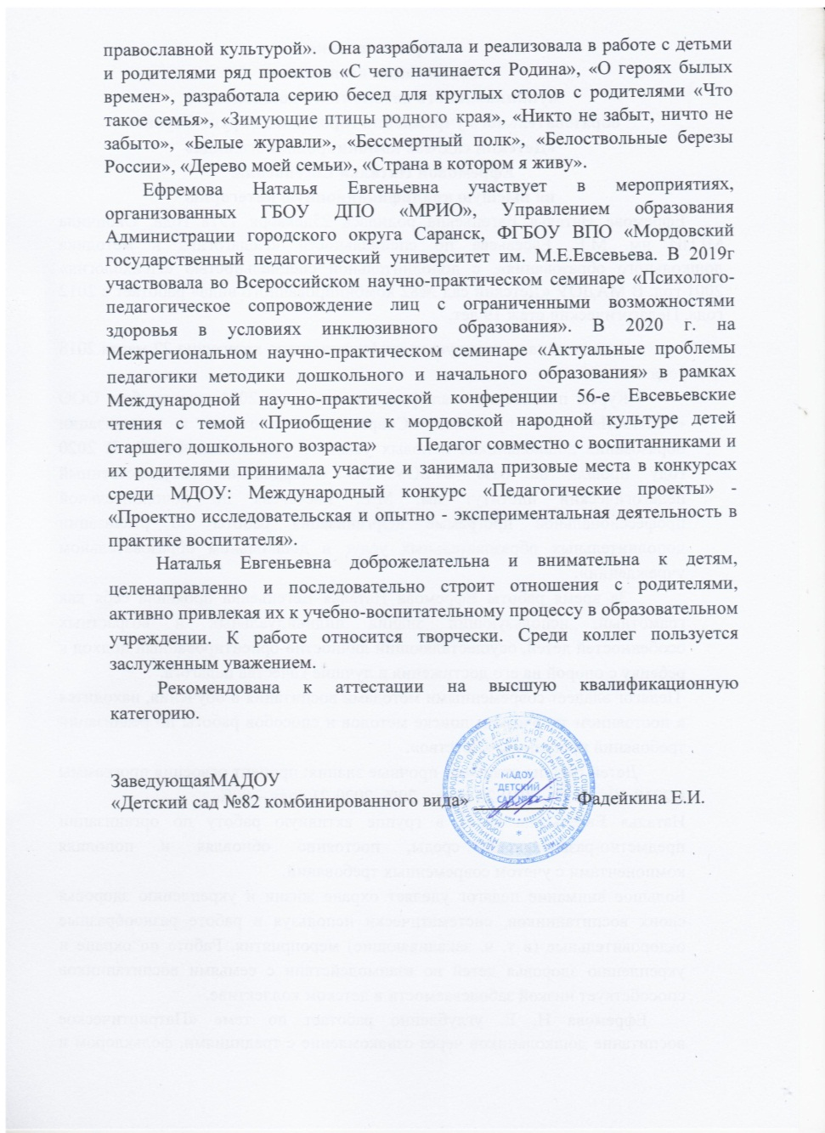
Представление к аттестации

Slide 3
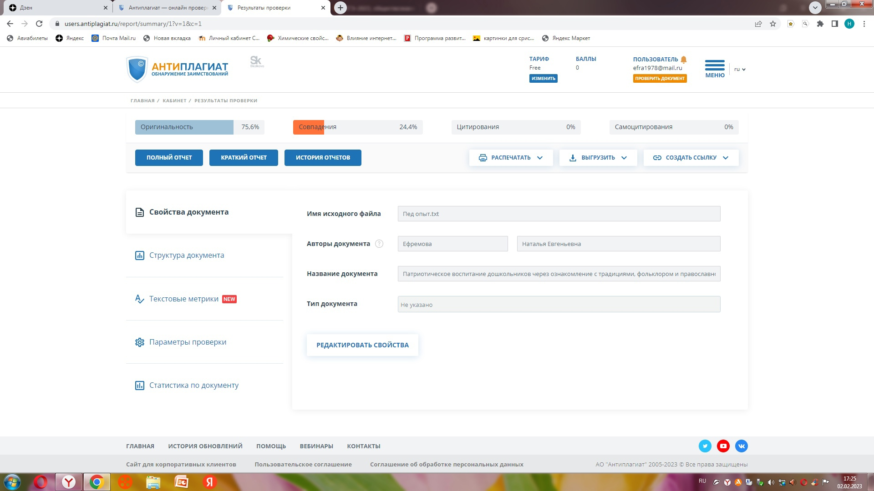
Представление педагогического опыта «Духовно-нравственное воспитание дошкольников через ознакомление с традициями, фольклором и православной культурой»
https://upload2.schoolrm.ru/iblock/728/72850dd1529e0c96fbe80d5fce89b995/ped.opyt-Efremova-N.E..pdf

Slide 4
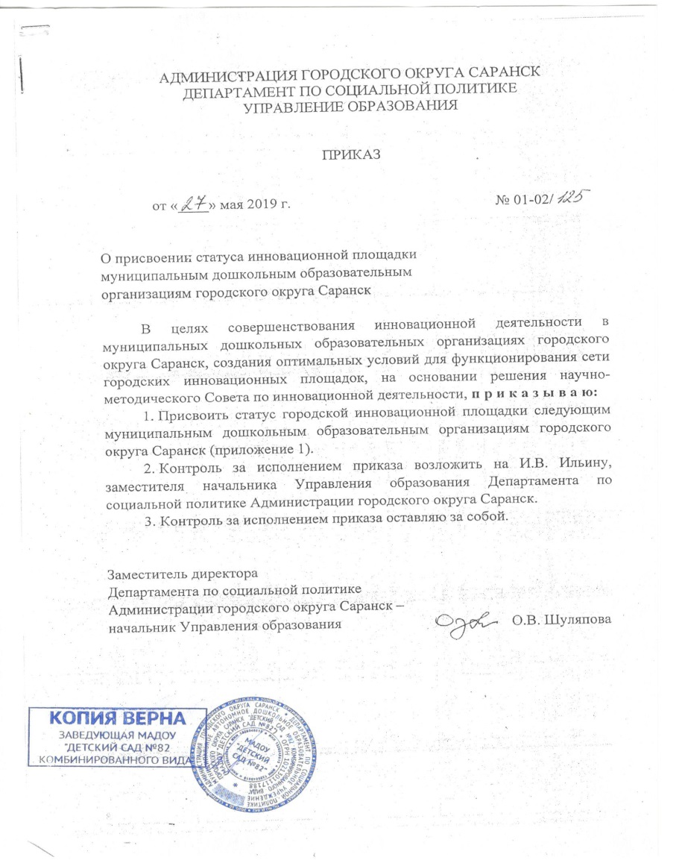
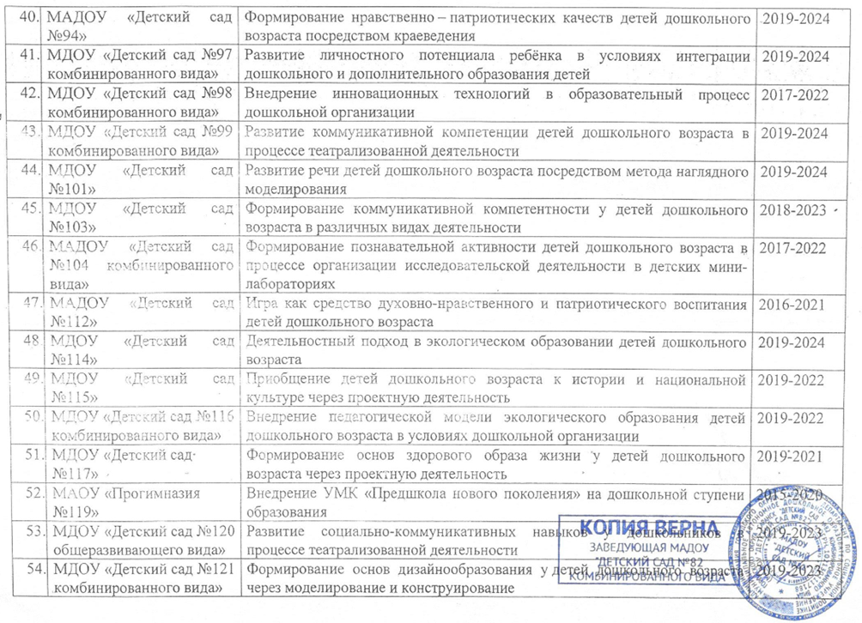
1.Участие в инновационной (экспериментальной) деятельности

Slide 5
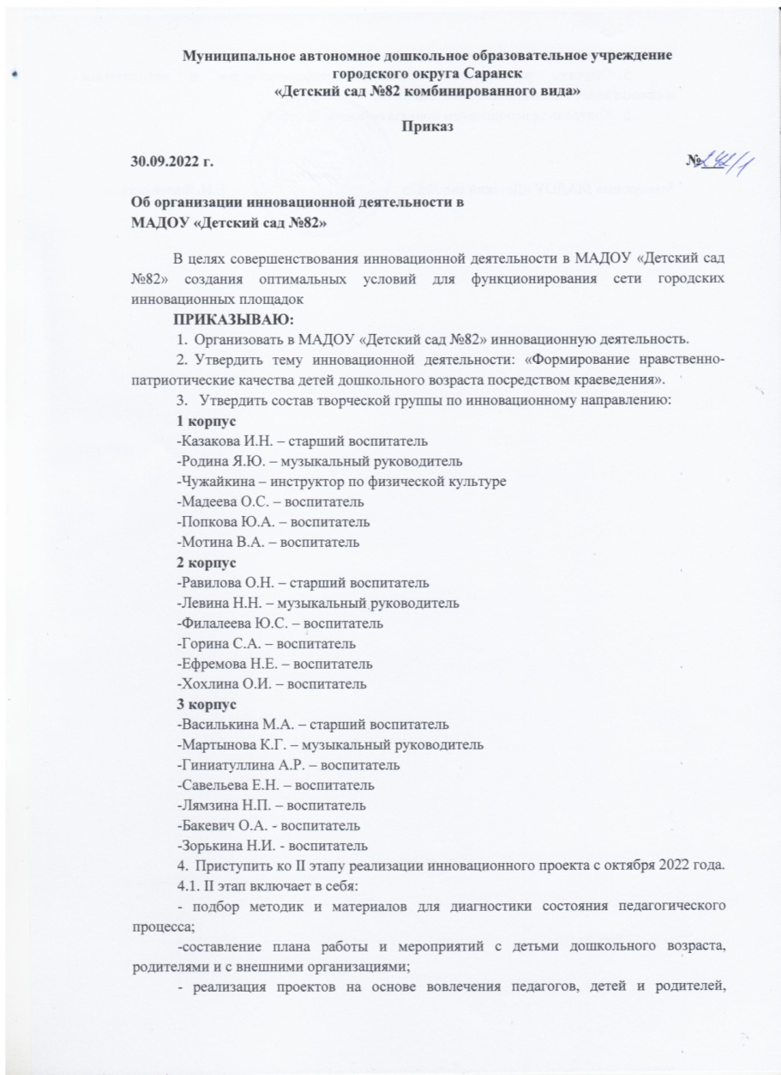
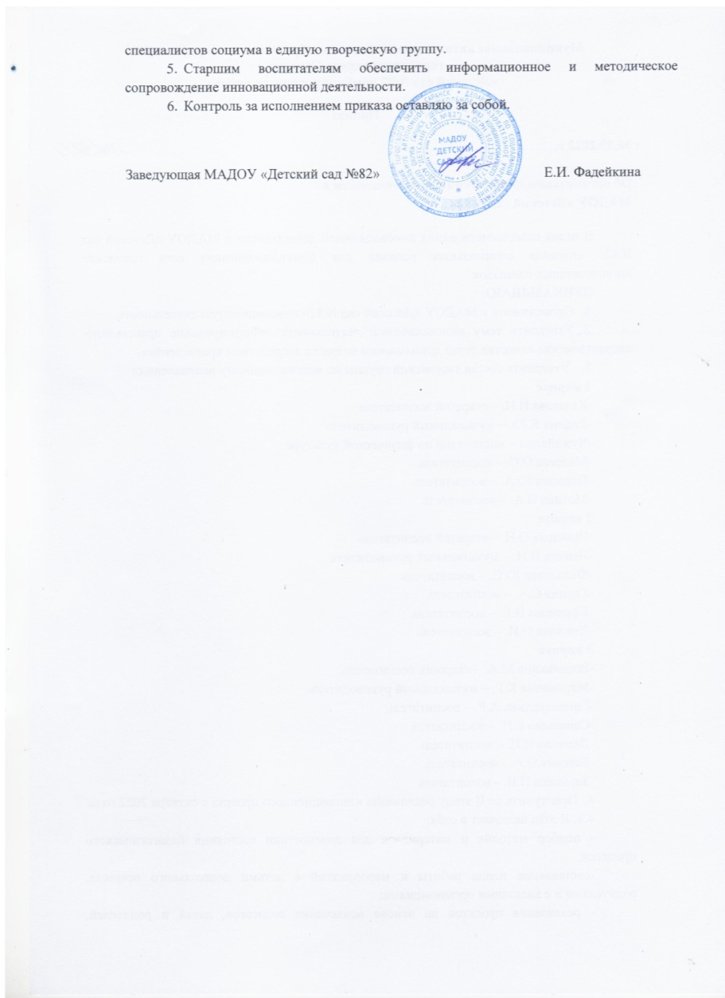
1.Участие в инновационной (экспериментальной) деятельности

Slide 6
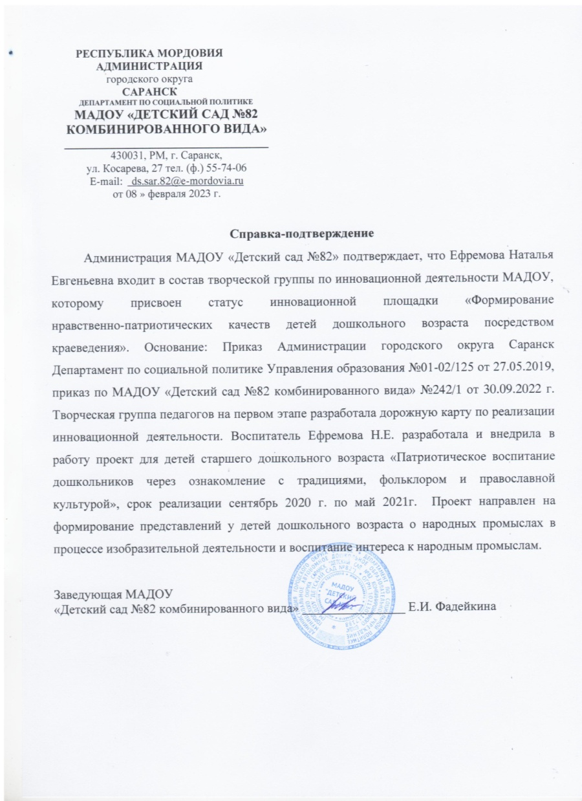
1.Участие в инновационной (экспериментальной) деятельности

Slide 7
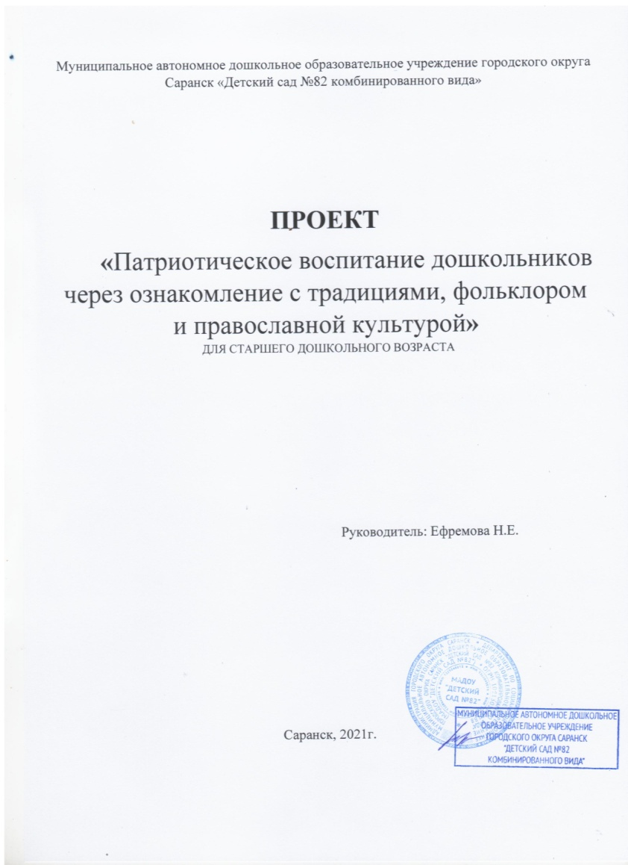
1.Участие в инновационной (экспериментальной) деятельности

Slide 8
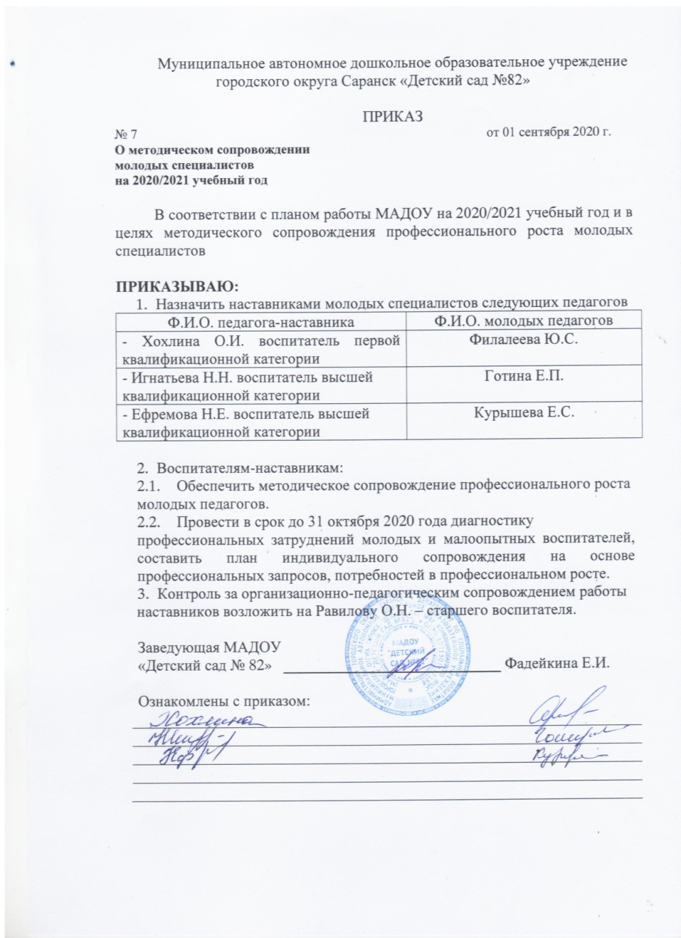
2. Наставничество

Slide 9
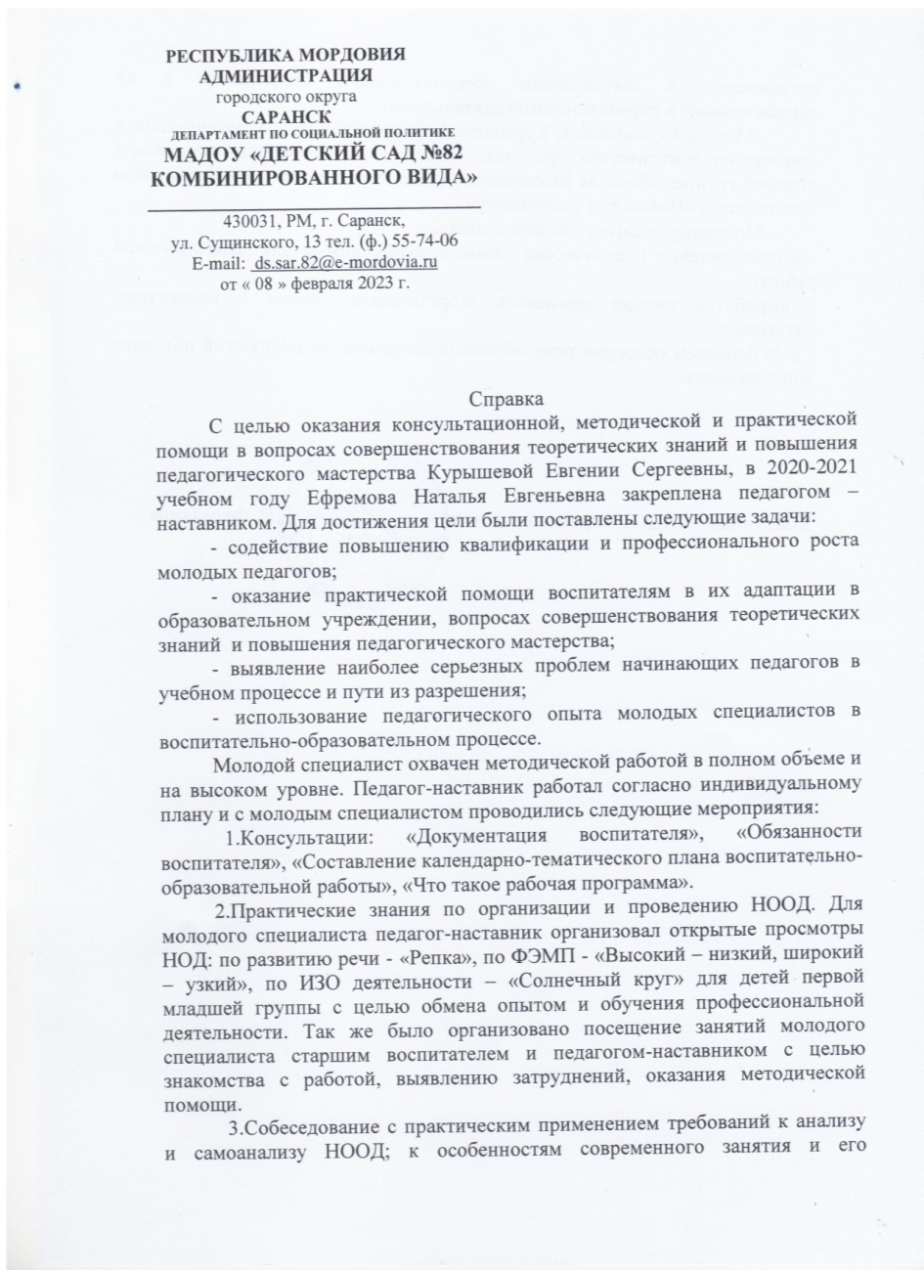
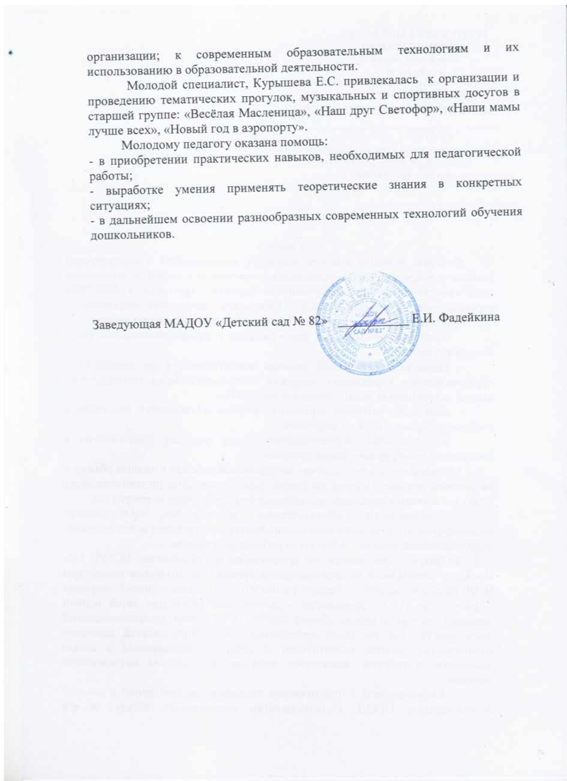
2. Наставничество

Slide 10
3. Наличие публикаций

Slide 11
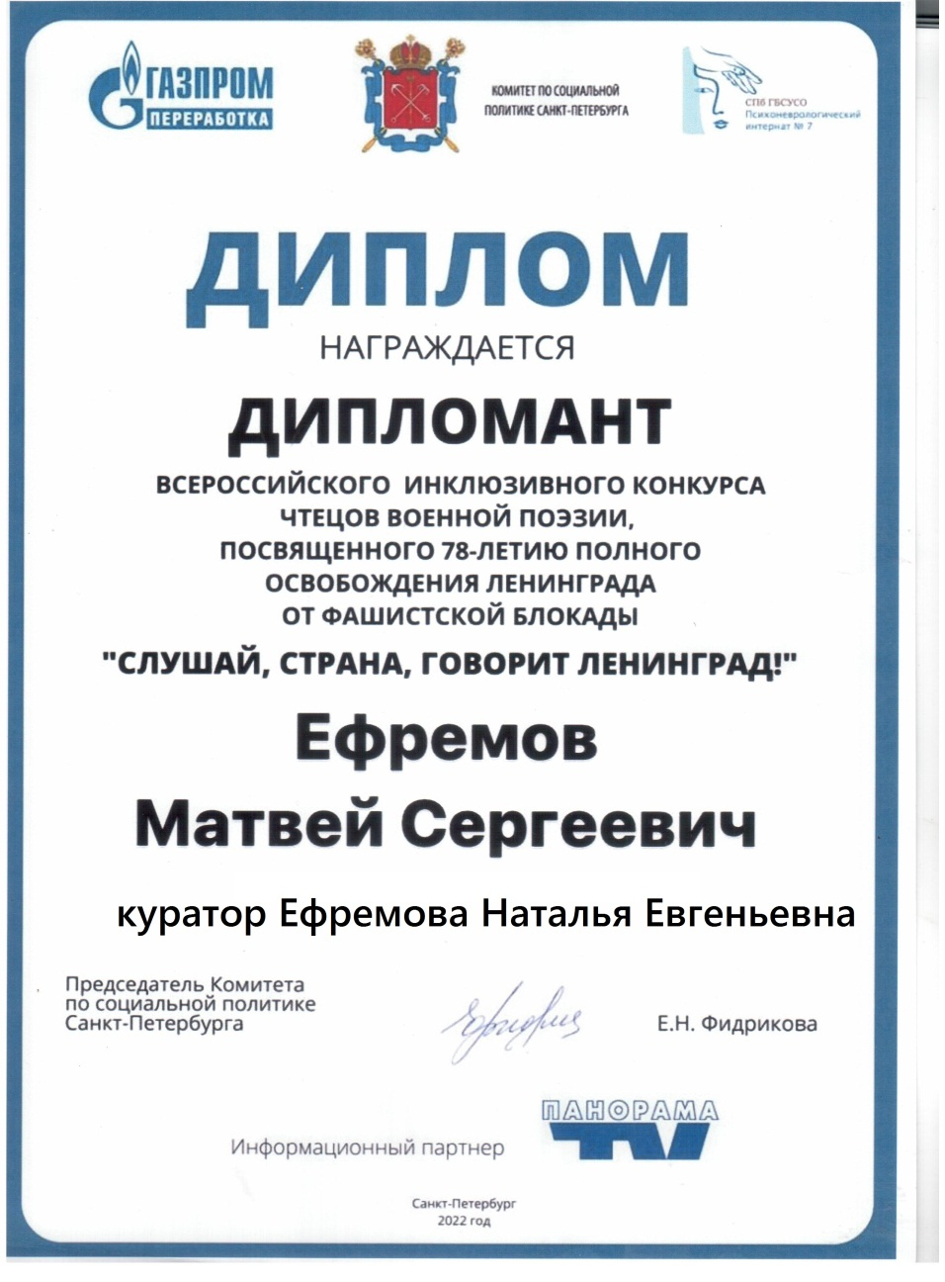
4.Результат участия воспитанников в конкурсах, турнирах, выставках, соревнованиях

Slide 12
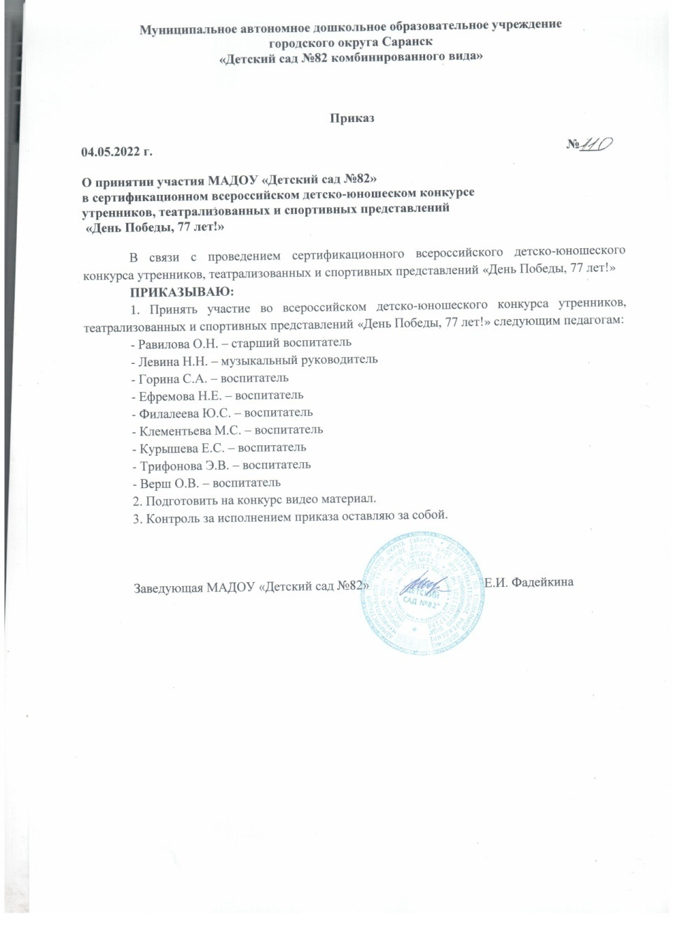
4.Результат участия воспитанников в конкурсах, турнирах, выставках, соревнованиях

Slide 13
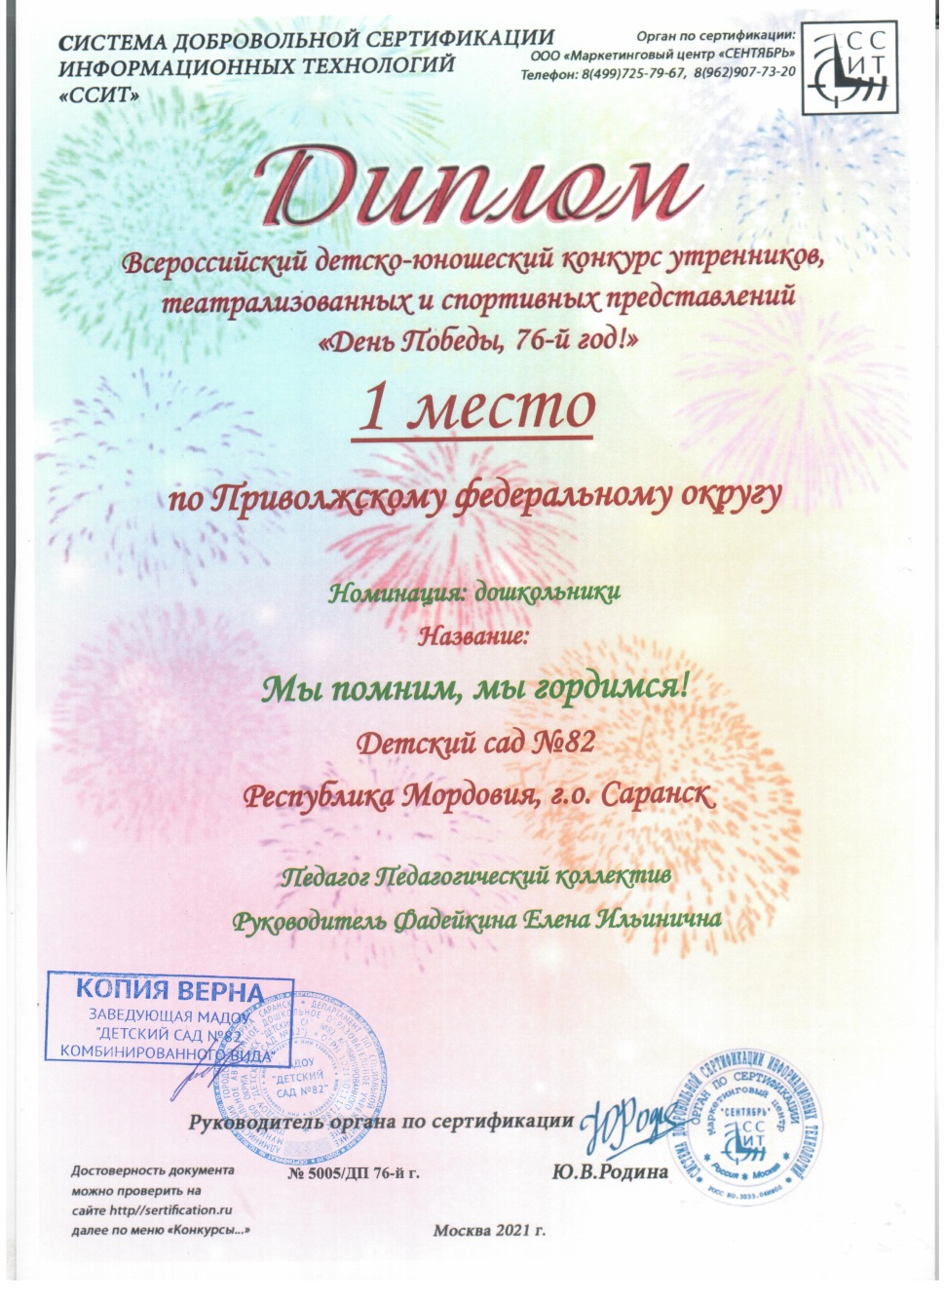
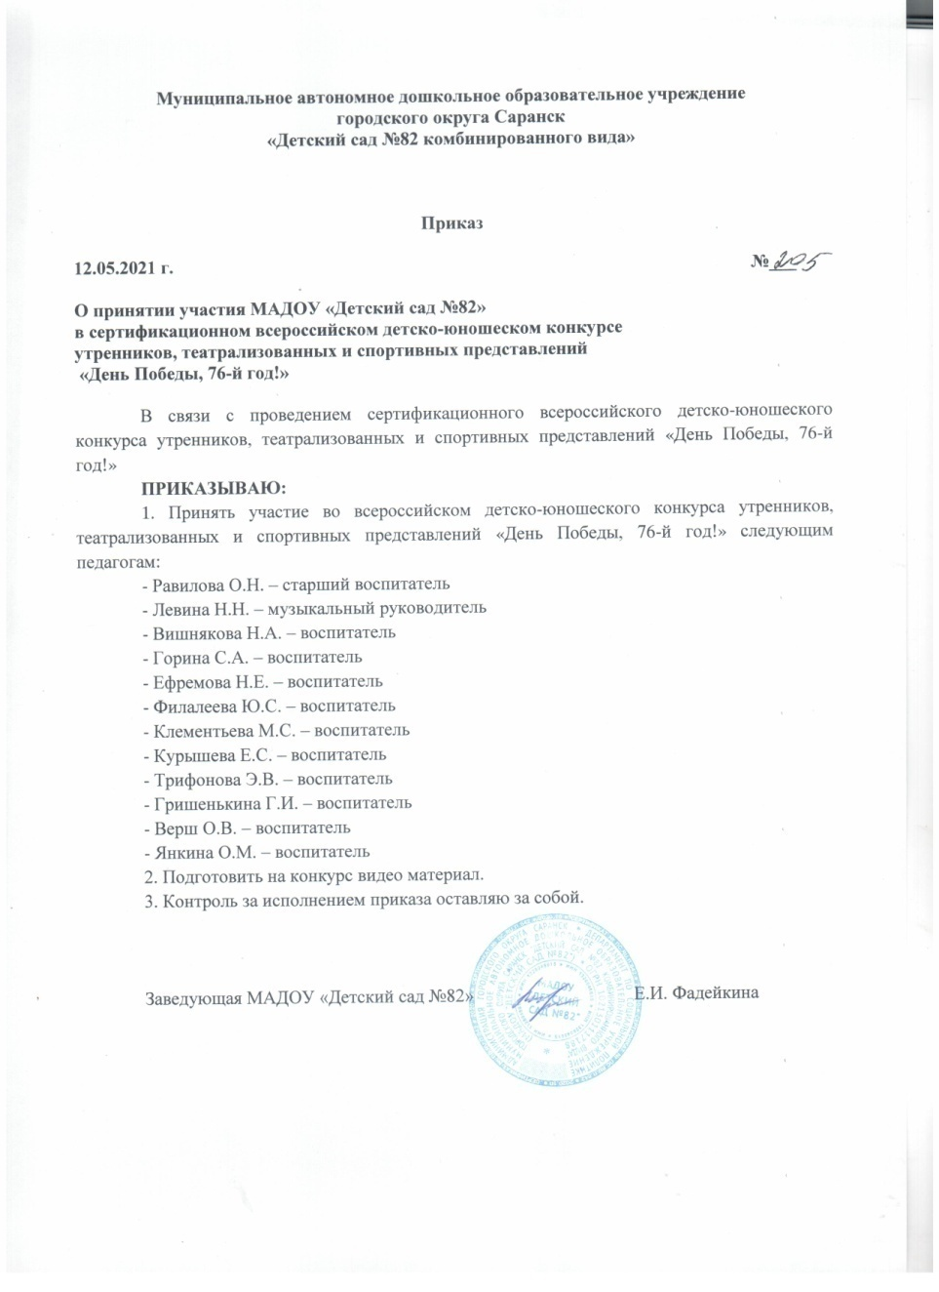
4.Результат участия воспитанников в конкурсах, турнирах, выставках, соревнованиях

Slide 14
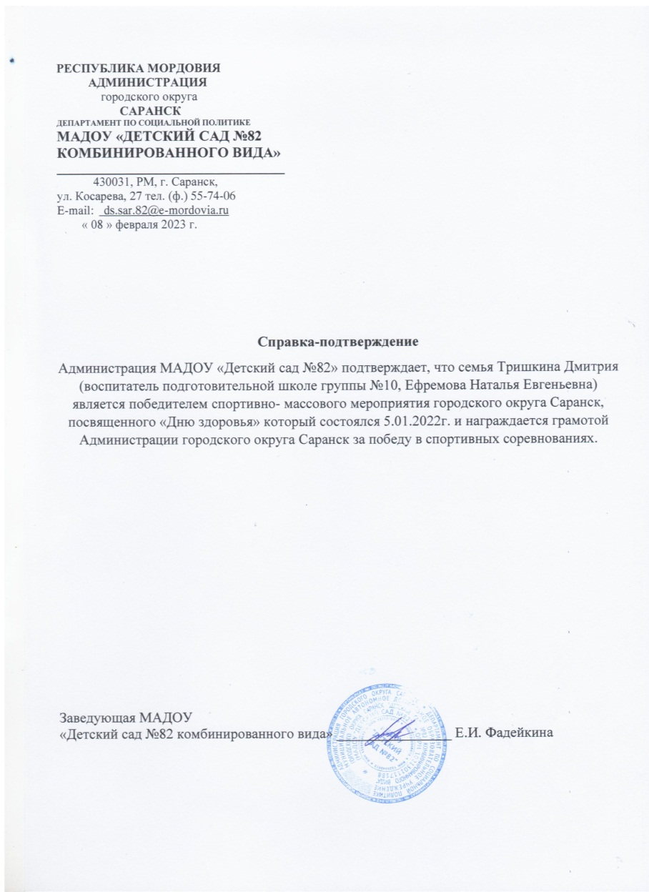
4.Результат участия воспитанников в конкурсах, турнирах, выставках, соревнованиях

Slide 15
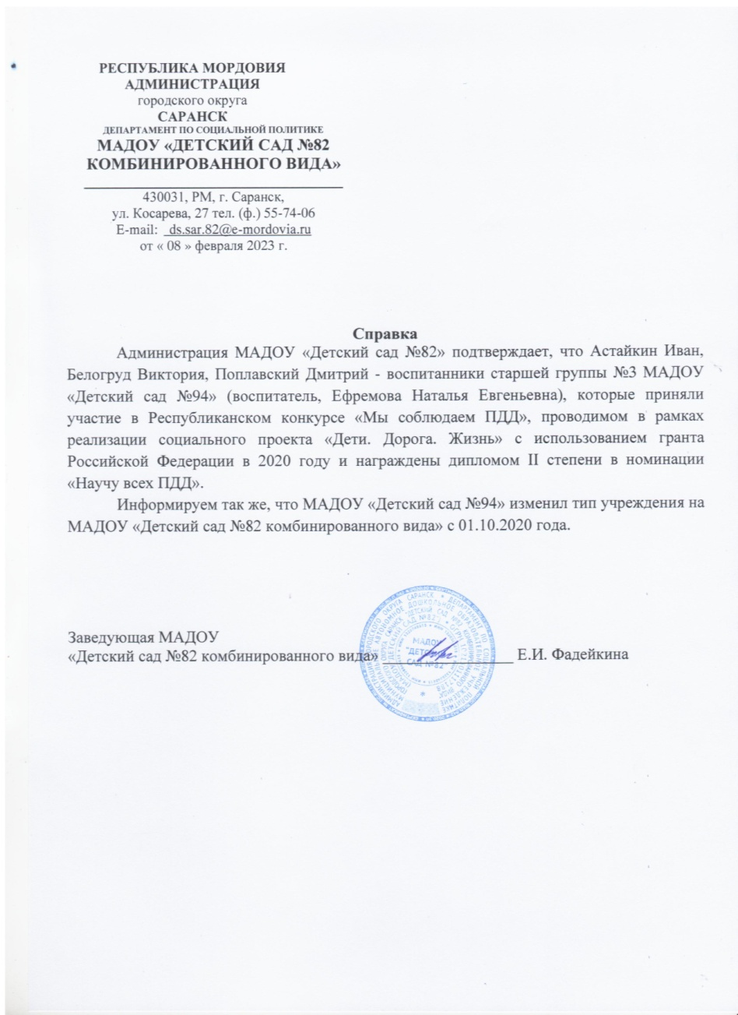
4.Результат участия воспитанников в конкурсах, турнирах, выставках, соревнованиях

Slide 16
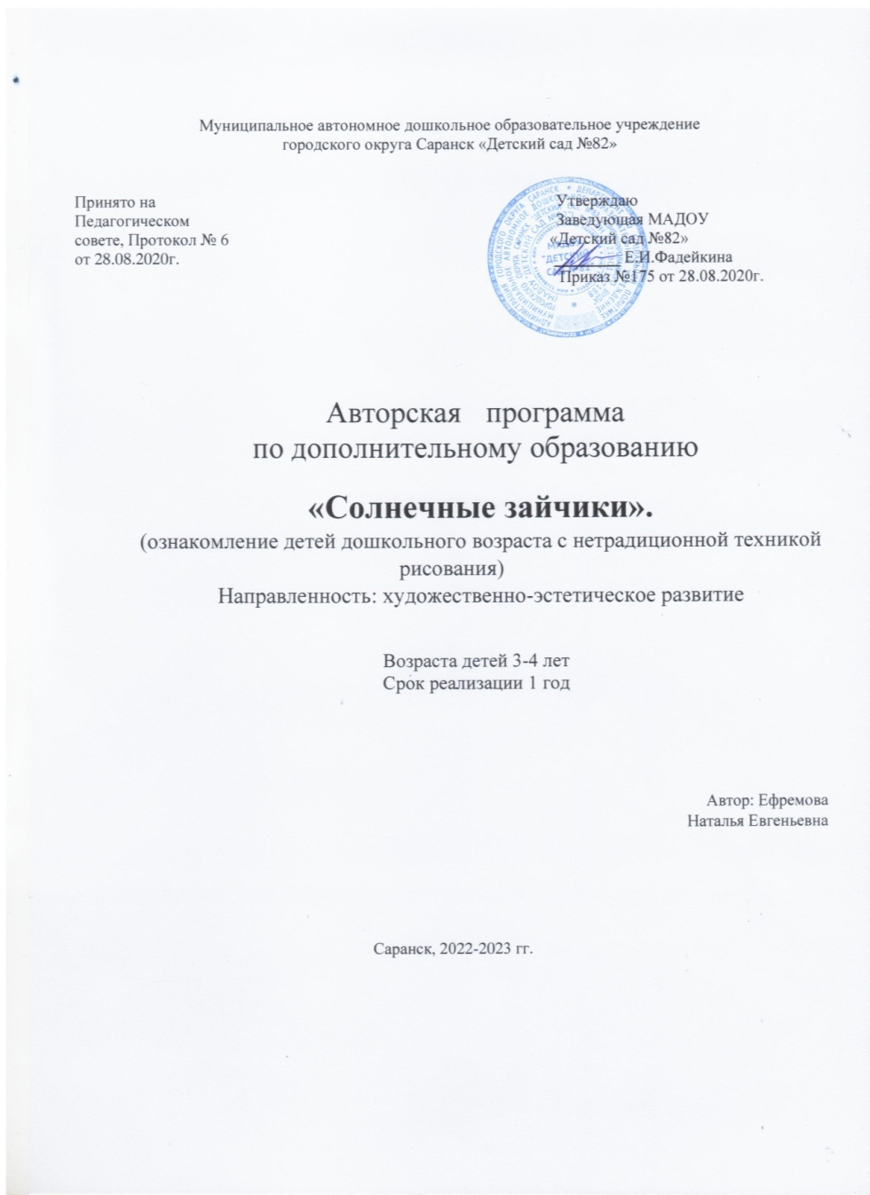
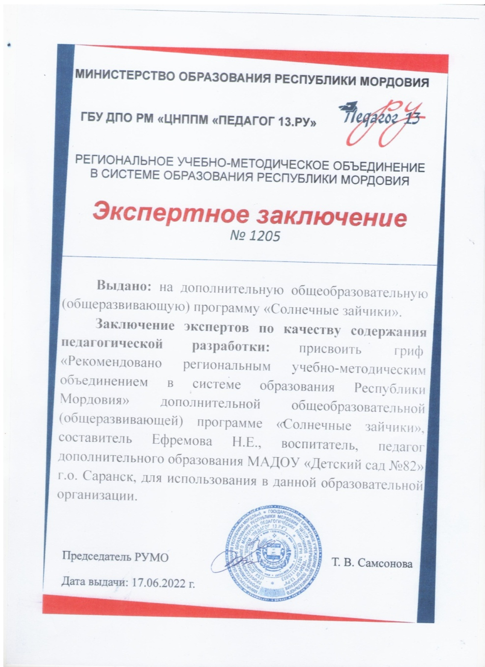
5. Наличие авторских программ, методических пособий

Slide 17
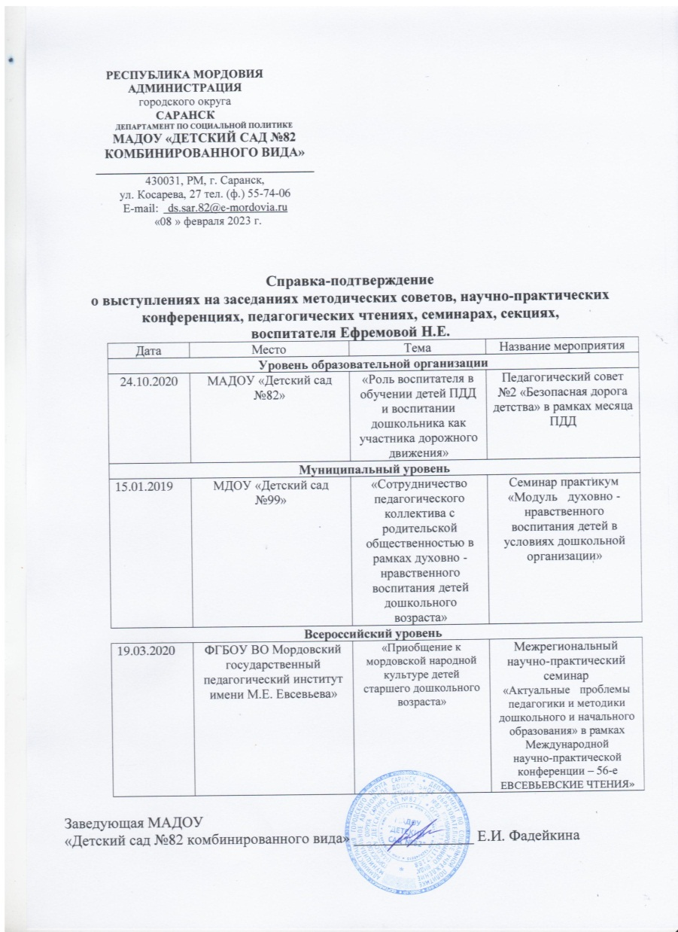
6.Выступления на заседаниях методических советов, научно – практических конференциях, педагогических чтениях, семинарах, секциях, радиопередачах

Slide 18
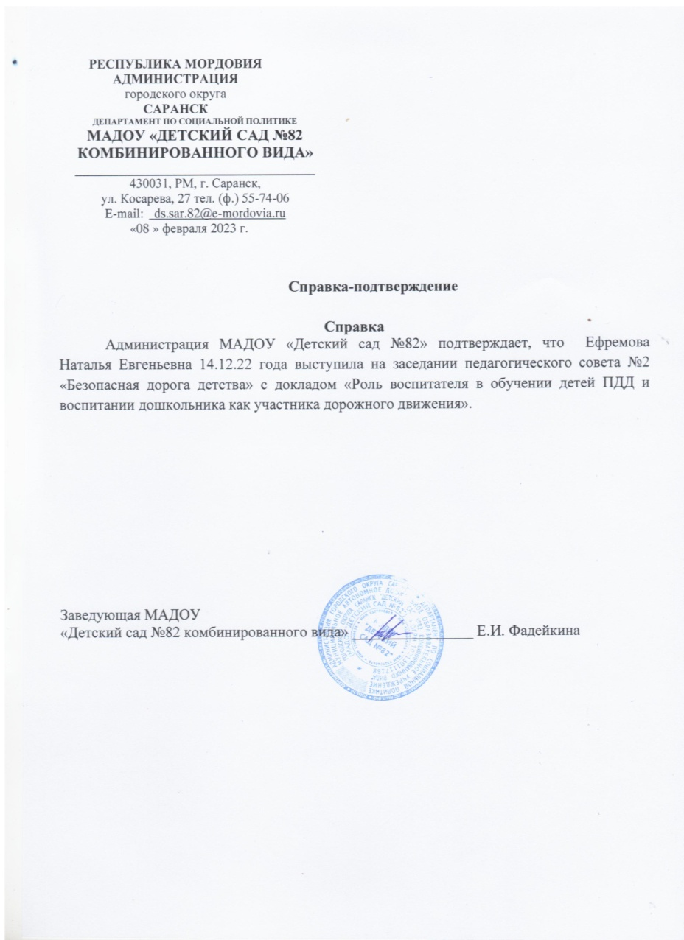
6.Выступления на заседаниях методических советов, научно – практических конференциях, педагогических чтениях, семинарах, секциях, радиопередачах

Slide 19
6.Выступления на заседаниях методических советов, научно – практических конференциях, педагогических чтениях, семинарах, секциях, радиопередачах

Slide 20
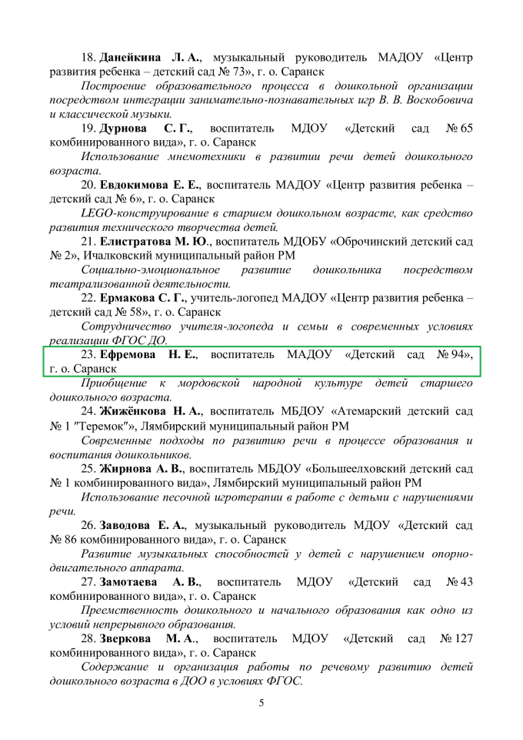
6.Выступления на заседаниях методических советов, научно – практических конференциях, педагогических чтениях, семинарах, секциях, радиопередачах

Slide 21
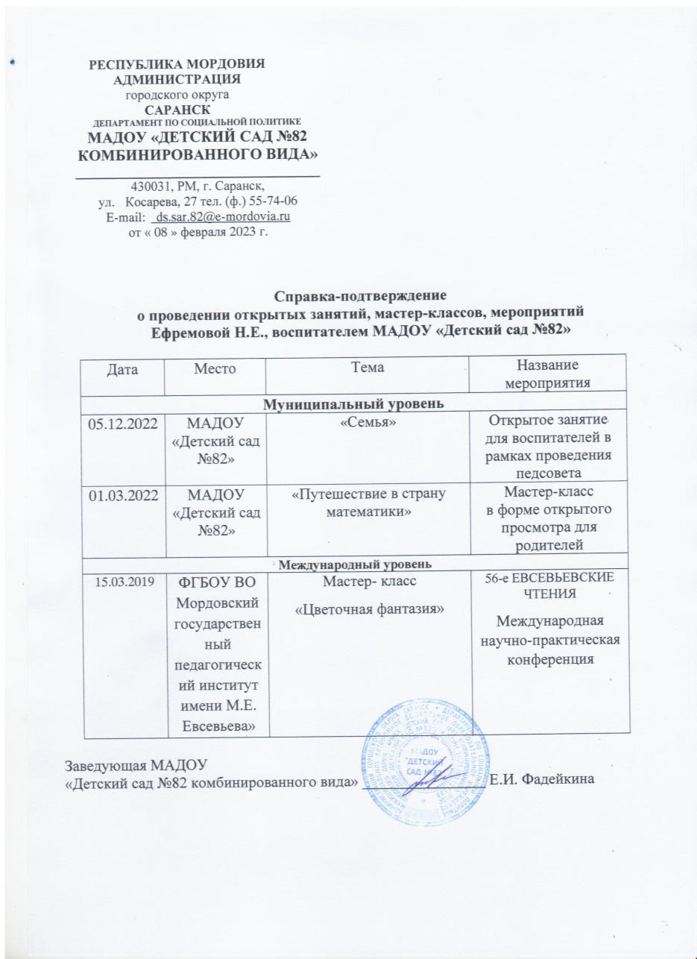
7.Проведение открытых занятий, мастер – классов, мероприятий.

Slide 22
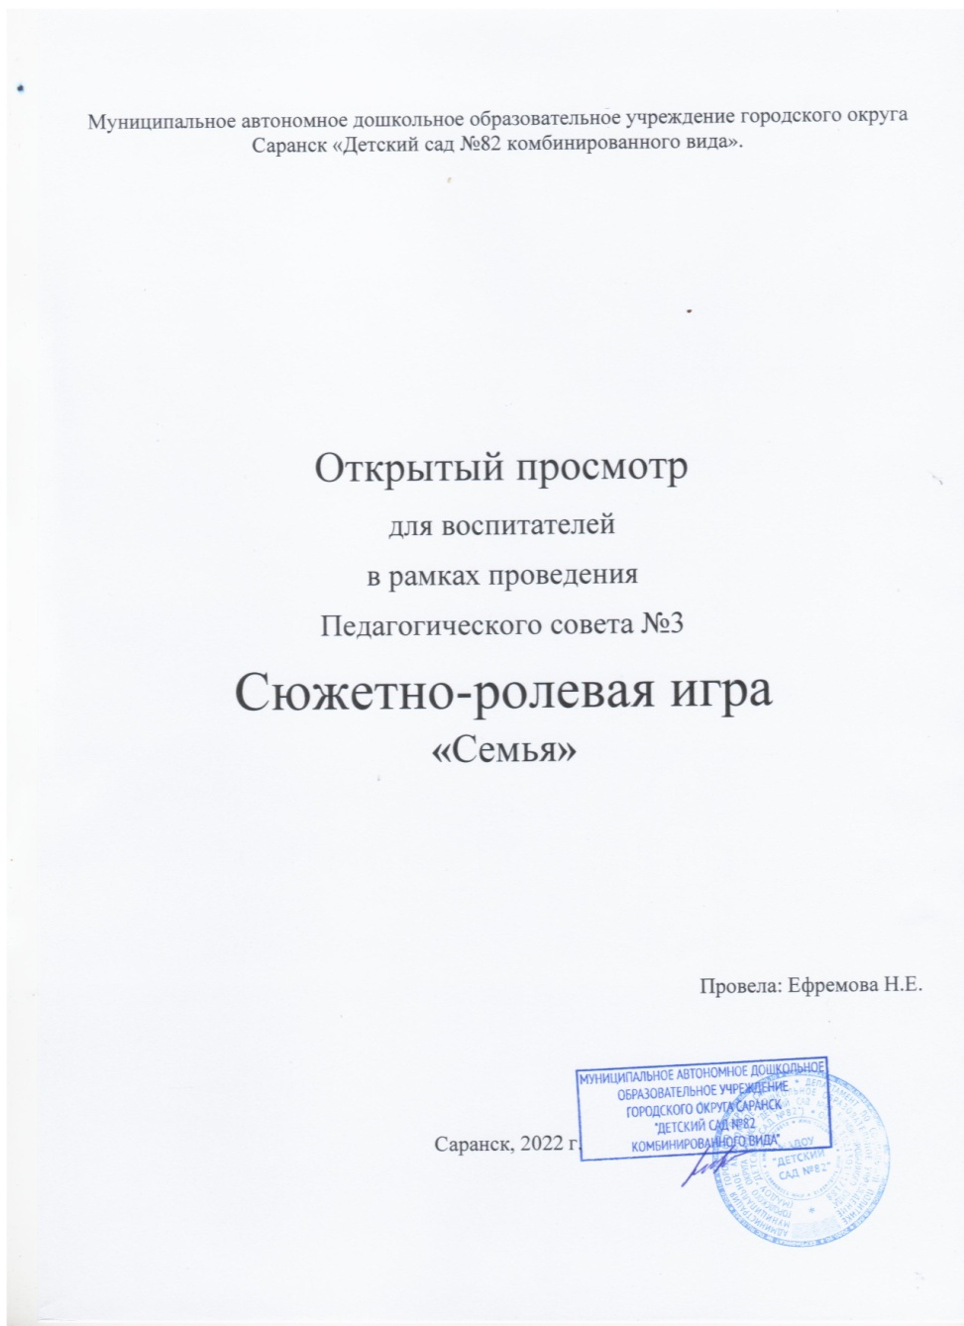
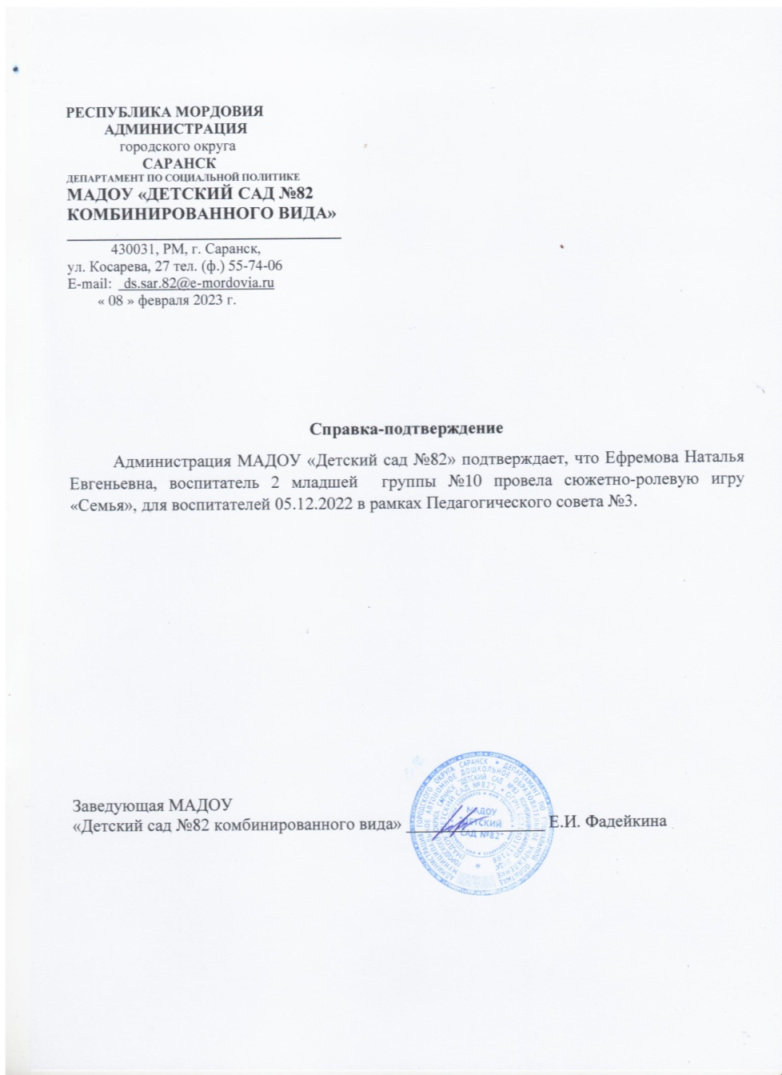
7.Проведение открытых занятий, мастер – классов, мероприятий.

Slide 23
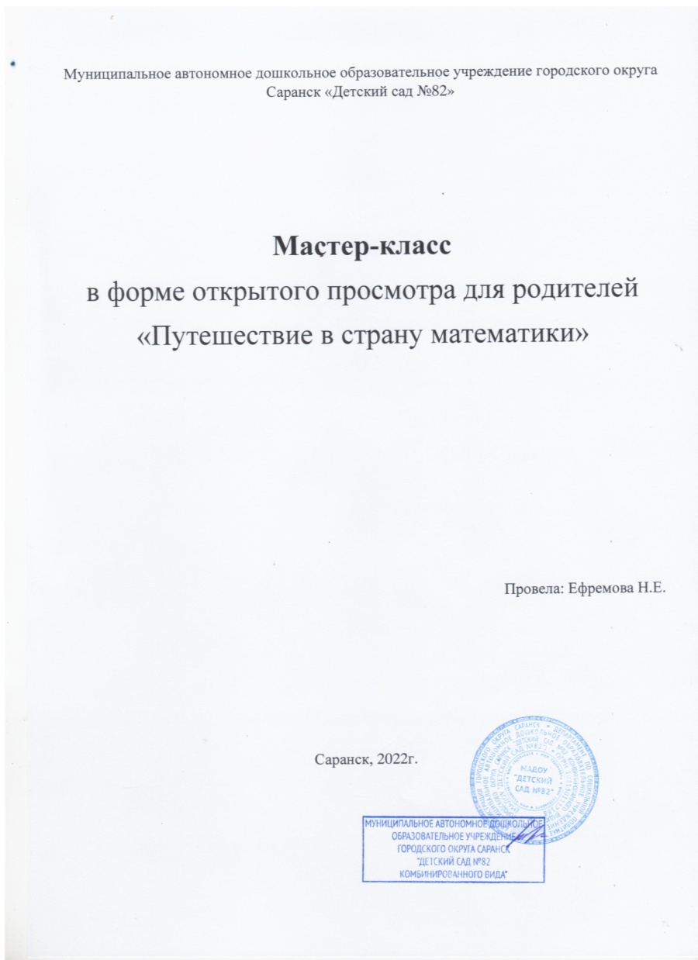
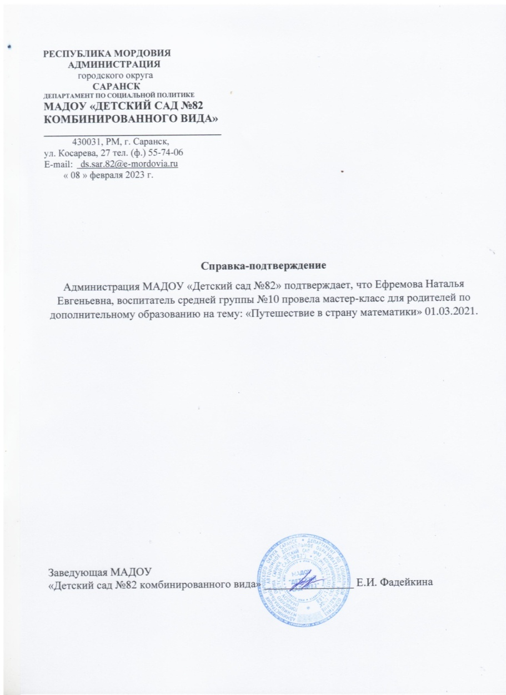
7.Проведение открытых занятий, мастер – классов, мероприятий.

Slide 24
7.Проведение открытых занятий, мастер – классов, мероприятий.

Slide 25
8. Экспертная деятельность
не имею

Slide 26
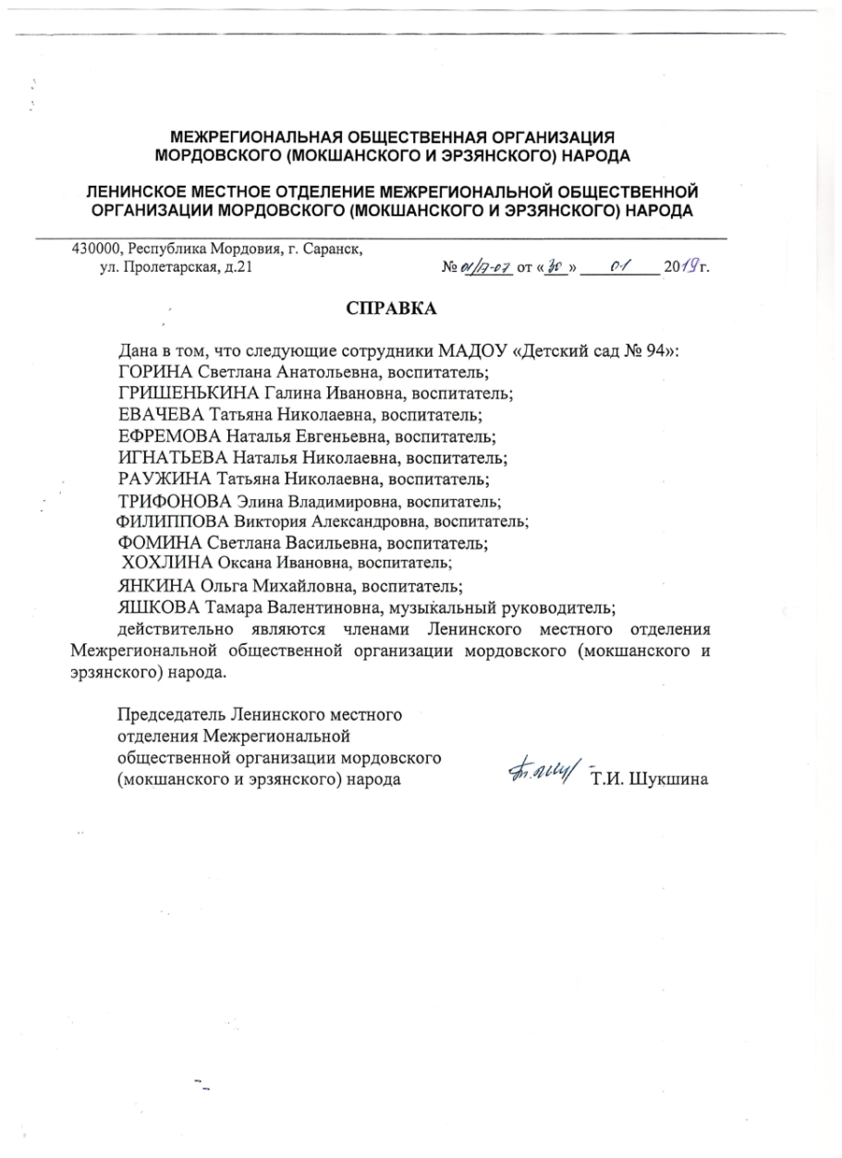
9.Общественно педагогическая активность: участие в комиссиях, педагогических сообществах, в жюри, в конкурсах

Slide 27
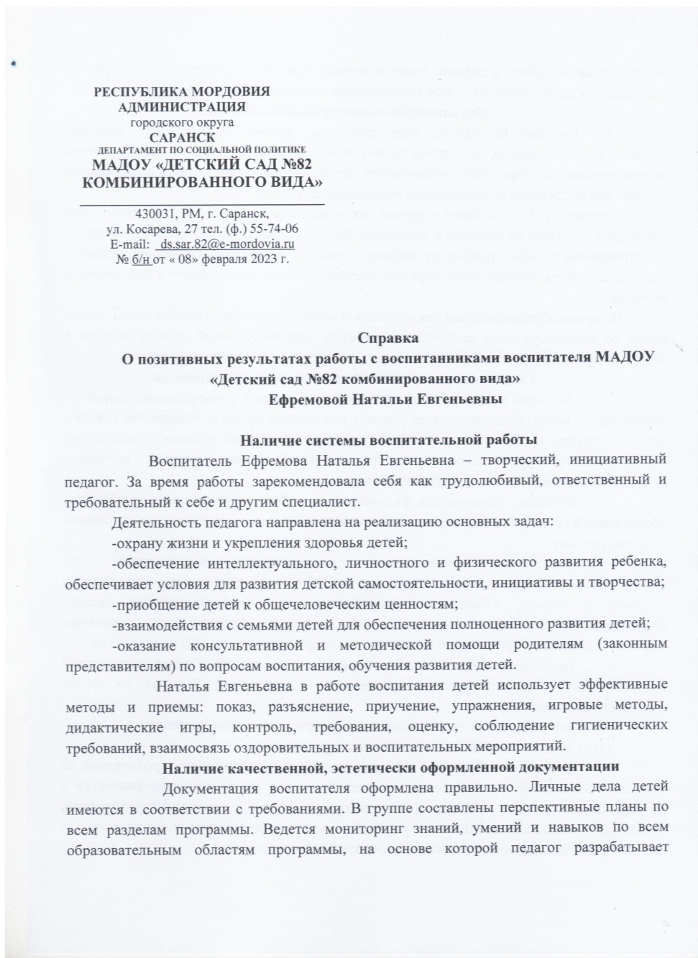
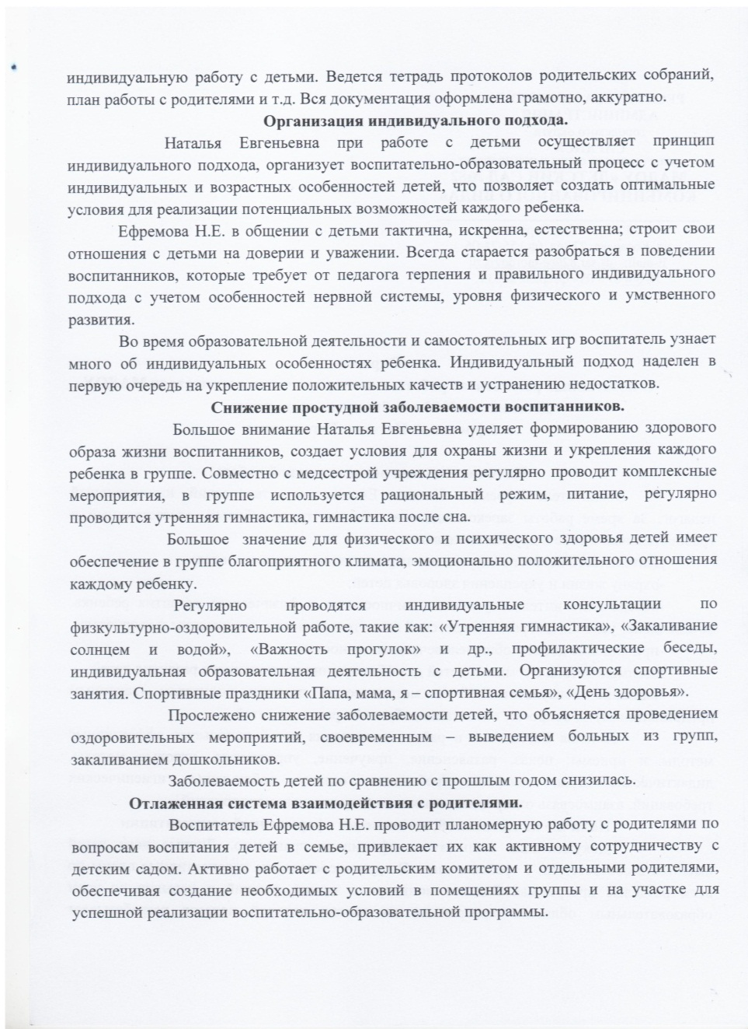
10. Позитивные результаты работы с воспитанниками

Slide 28
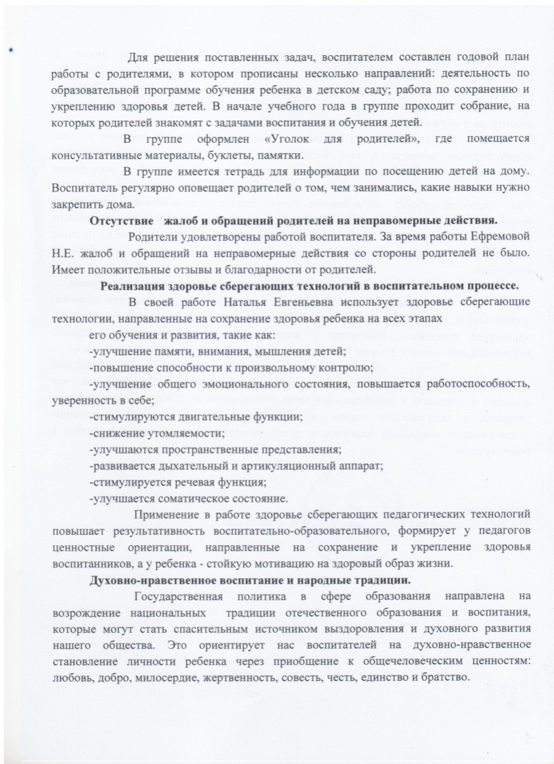
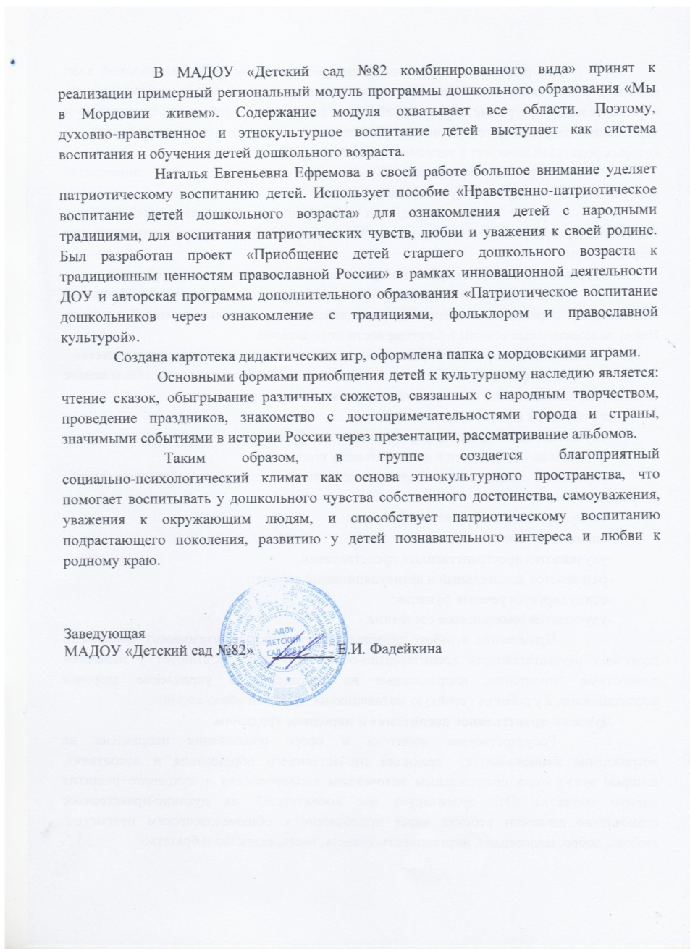
10. Позитивные результаты работы с воспитанниками

Slide 29
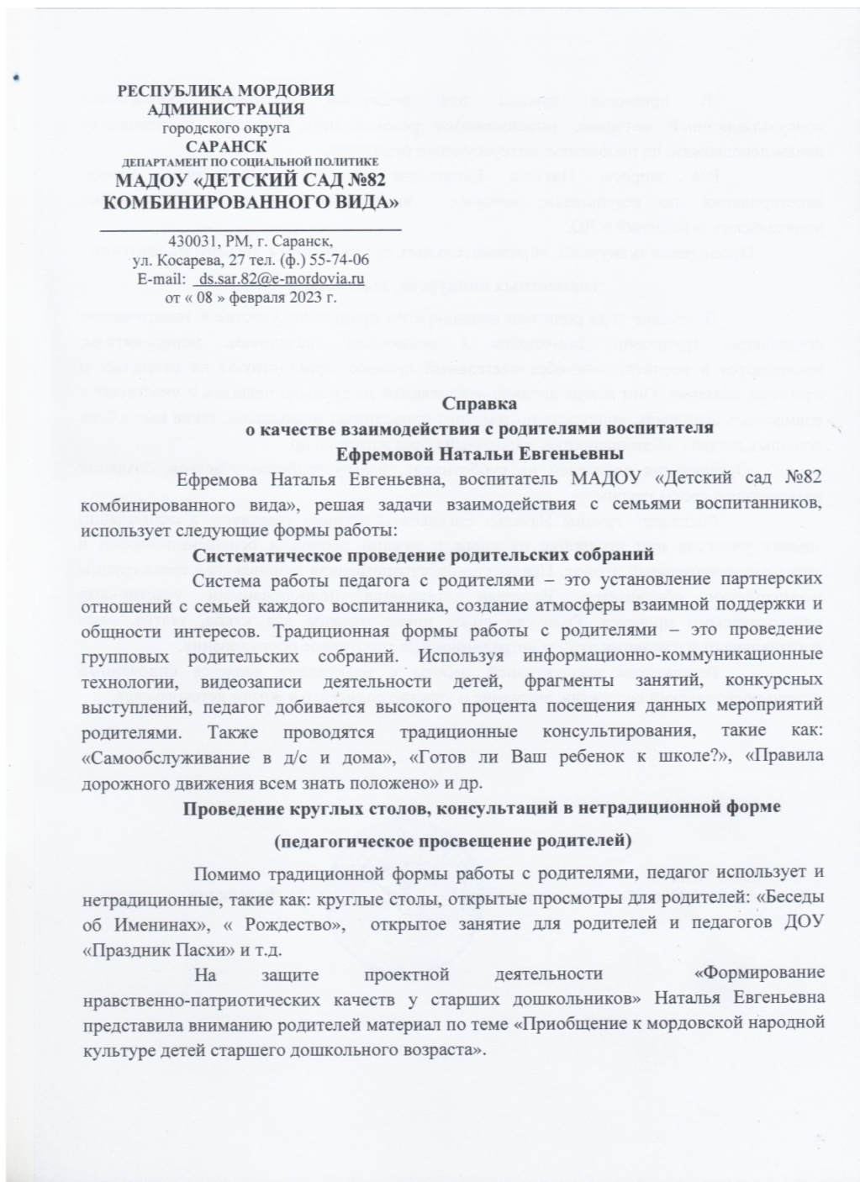
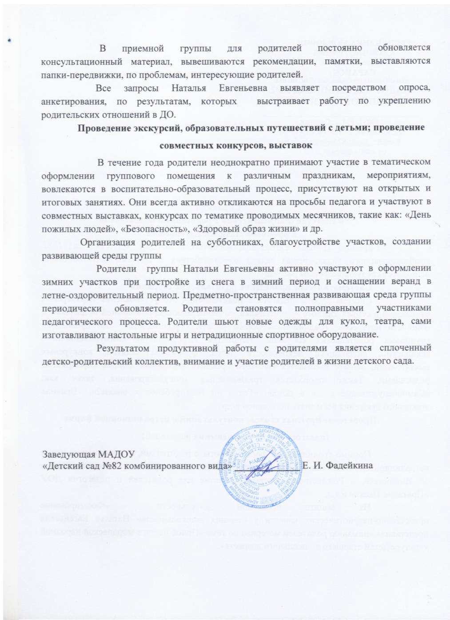
11. Качество взаимодействия с родителями

Slide 30
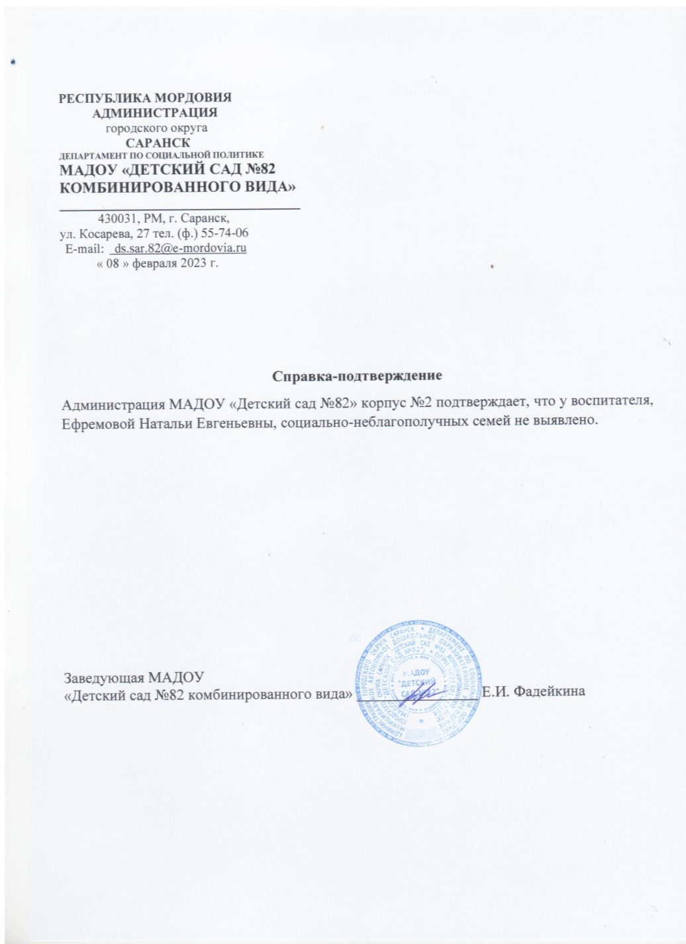
12. Работа с детьми из социально-неблагополучных семей Таких семей нет

Slide 31
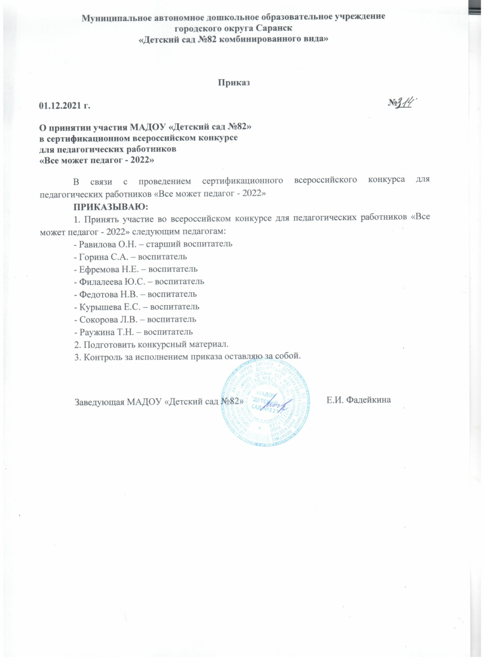
13. Участие педагога в профессиональных конкурсах

Slide 32
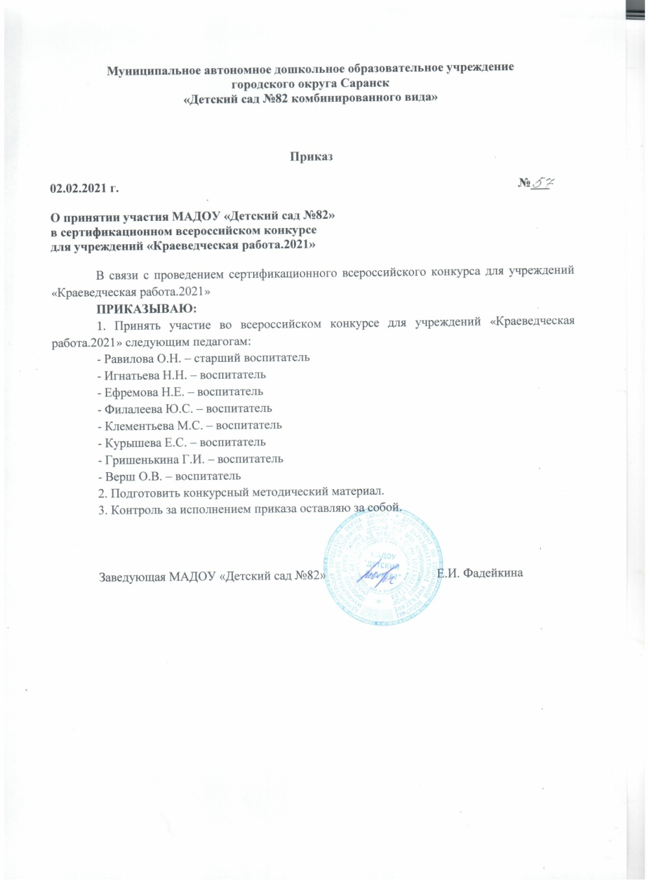
13. Участие педагога в профессиональных конкурсах

Slide 33
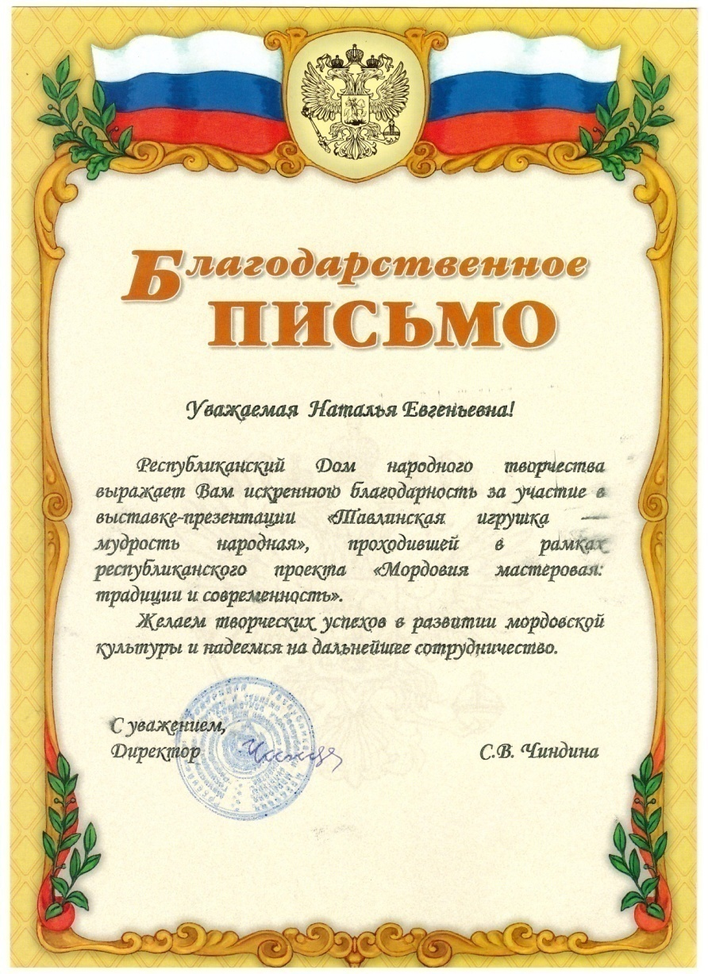
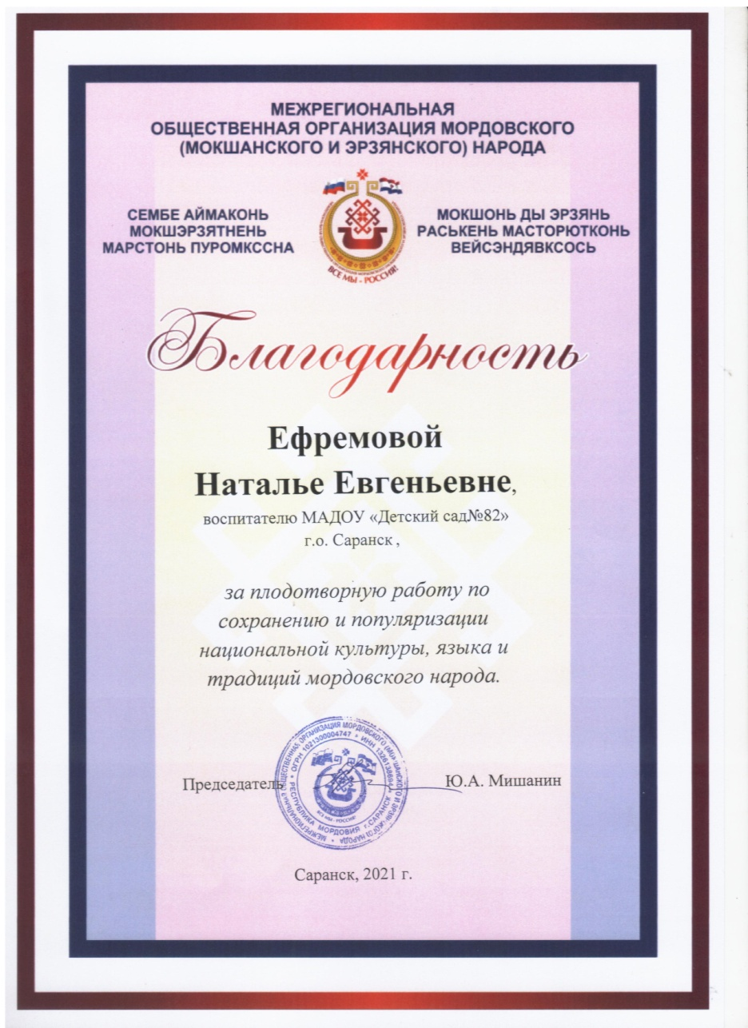
14. Награды и поощрения

Slide 34
14. Награды и поощрения

